Slide 1
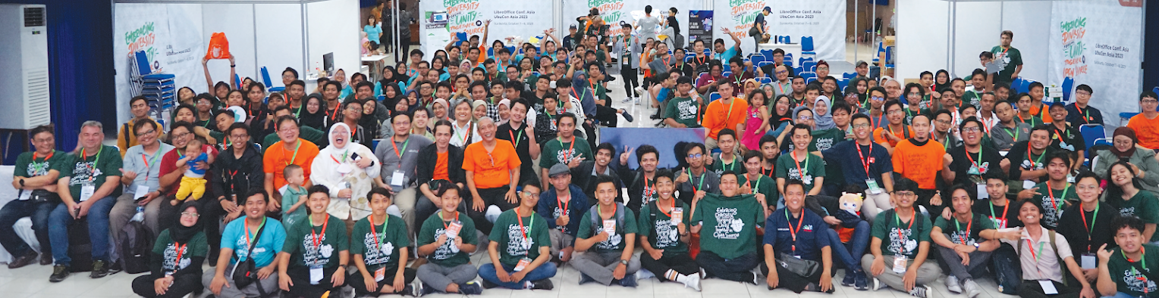
LOUCA23に行ってみた
おがさわらなるひこ
LibreOfficeオンライン勉強会 #10
2023.11.04

Slide 2
あなた誰？
おがさわらなるひこ (小笠原 徳彦)
LibreOffice方面に知人がたくさんいるだけの一般人
LibreOfficeにこれという貢献はしてません
知人が多いので心情的に応援はしています
会社では毎日のようにLibreOfficeを使っています

Slide 3

LOUCA23
LibreOffice Conference Asia 2023
x
UbuCon Asia 2023
https://louca.id/
Surakarta, Indonesia

Slide 4
LibreOffice Conference Asia
LibreOfficeのアジア圏イベント
2019年に東京で開催
翌2020年台湾で開催予定もコロナで中止
以降、しばらく休止状態に
2023年、満を持して復活
（2024年は台湾らしいよ

Slide 5
UbuCon Asia
UbuntuのAsiaカンファレンス
2021年にオンラインで初開催
2022年、初の対人イベントを韓国ソウルで開催
2023年は対人イベントとしては2回目
（2024年はどこで？……東ティモールとか名前が出てた

Slide 6
私にとっては
Ubuntuユーザーとしての自分としては心情的に応援したい
かつ、LibreOfficeの知人たちともたくさん会える
参加しない理由がないイベント
（ちょっと遠いけどね……）
主催側としてはスポンサー集めとかで共同開催は難しかったらしいですが

Slide 7
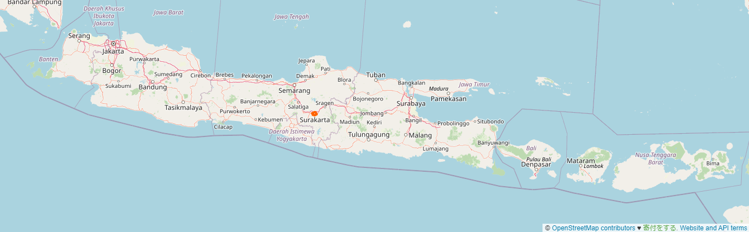
Surakarta, the center of Java
ジャワ島のほぼど真ん中
昔の王国の一つで歴史のある町

Slide 8
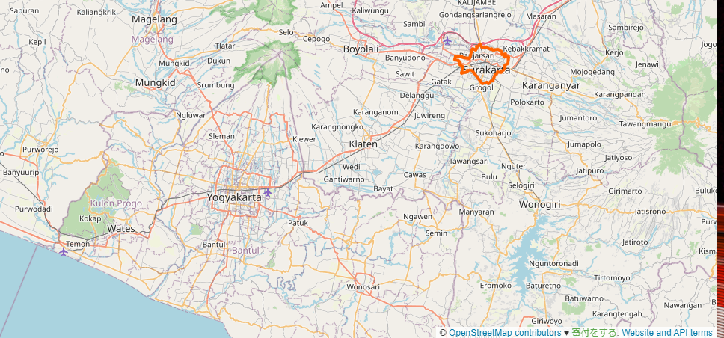
旅行記は
案浦さんが話してくれたので省略
私はジョグジャカルタという都市から鉄道で入りました

Slide 9
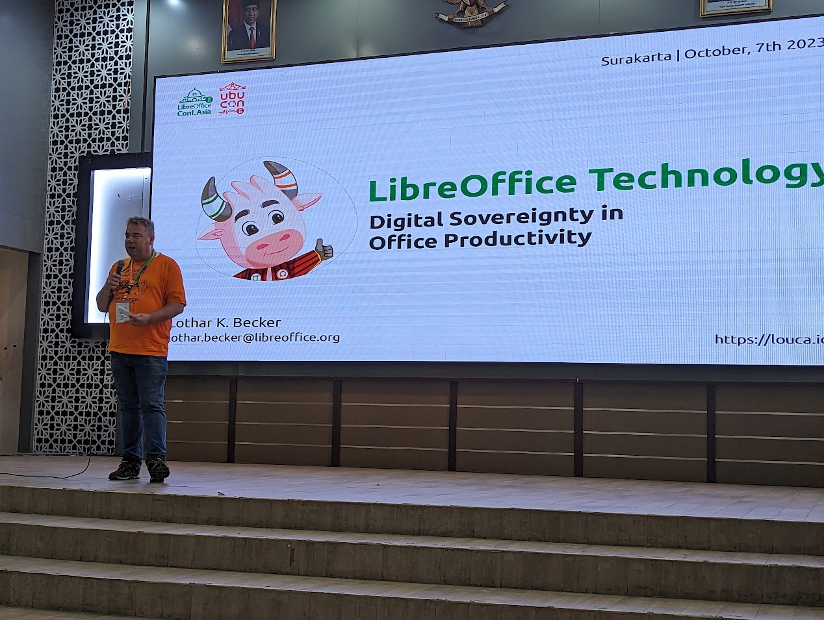
イベントハイライト①
LibreOfficeテクノロジーとデジタル主権
LibreOffice Technology: Digital Sovereignty in Office Productivity
TDFのLothar Becker氏によるスポンサーキーノート

Slide 10
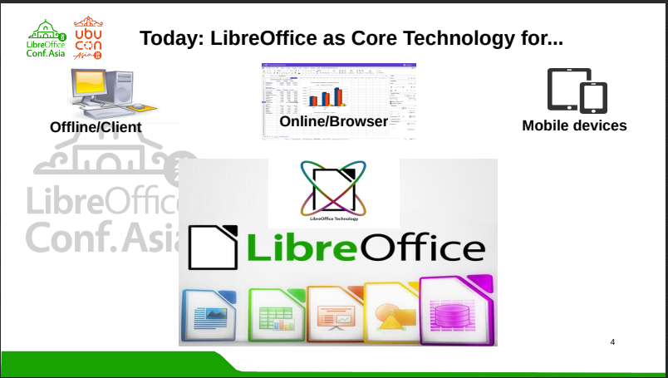
イベントハイライト①
LibreOfficeテクノロジーとデジタル主権

Slide 11
イベントハイライト①
LibreOfficeテクノロジーとデジタル主権
Digital Sovereignty = デジタル主権
自分のデジタルドキュメントを自分で管理する権利
GoogleやMicrosoftにドキュメントを握られちゃっているのをよしとしない姿勢
パブリッククラウドではなくオンプレミス
偽標準ではなく真の国際標準(ODF)

Slide 12
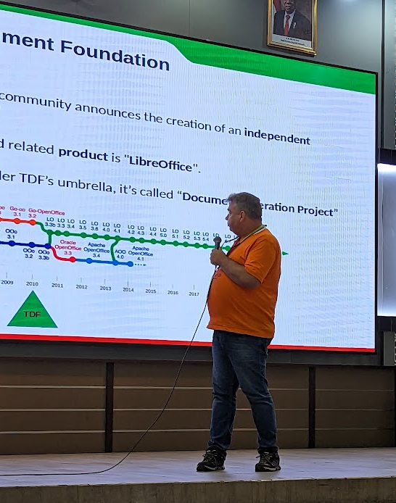
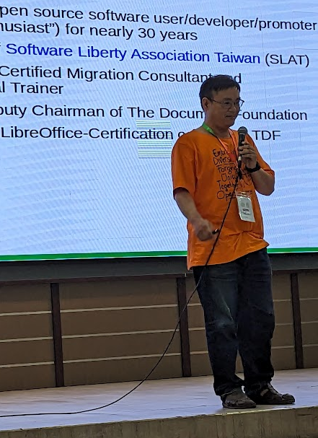
イベントハイライト②
The Document Foundation
The Document Foundation's Community and Membership: How Do They Work, How to Get in.
TDFのLothar Becker、Franklin Weng氏によるこれまたキーノート

Slide 13

イベントハイライト②
The Document Foundation
TDF; The Document Foundationの歴史や成り立ち
DO-OCRACY
  活動を起こした人に発言権がある
さまざまな活動をバックアップ
  Easy Hacks, QA, L10N, Documentation, Design and UX, Website, A11y, Marketing
Document Liberation Project

Slide 14
イベントハイライト②
The Document Foundation
もう一つの地域カンファレンス：LibreOffice Latin America Conference (LATAM)
今年はFranklinが呼ばれていくそうな
で、LATAMのコアメンバー紹介と、LATAMに紹介したいAsiaメンバーの紹介
もちろんわれらが榎さんも紹介
突然自分の名前が呼ばれてびっくりした

Slide 15
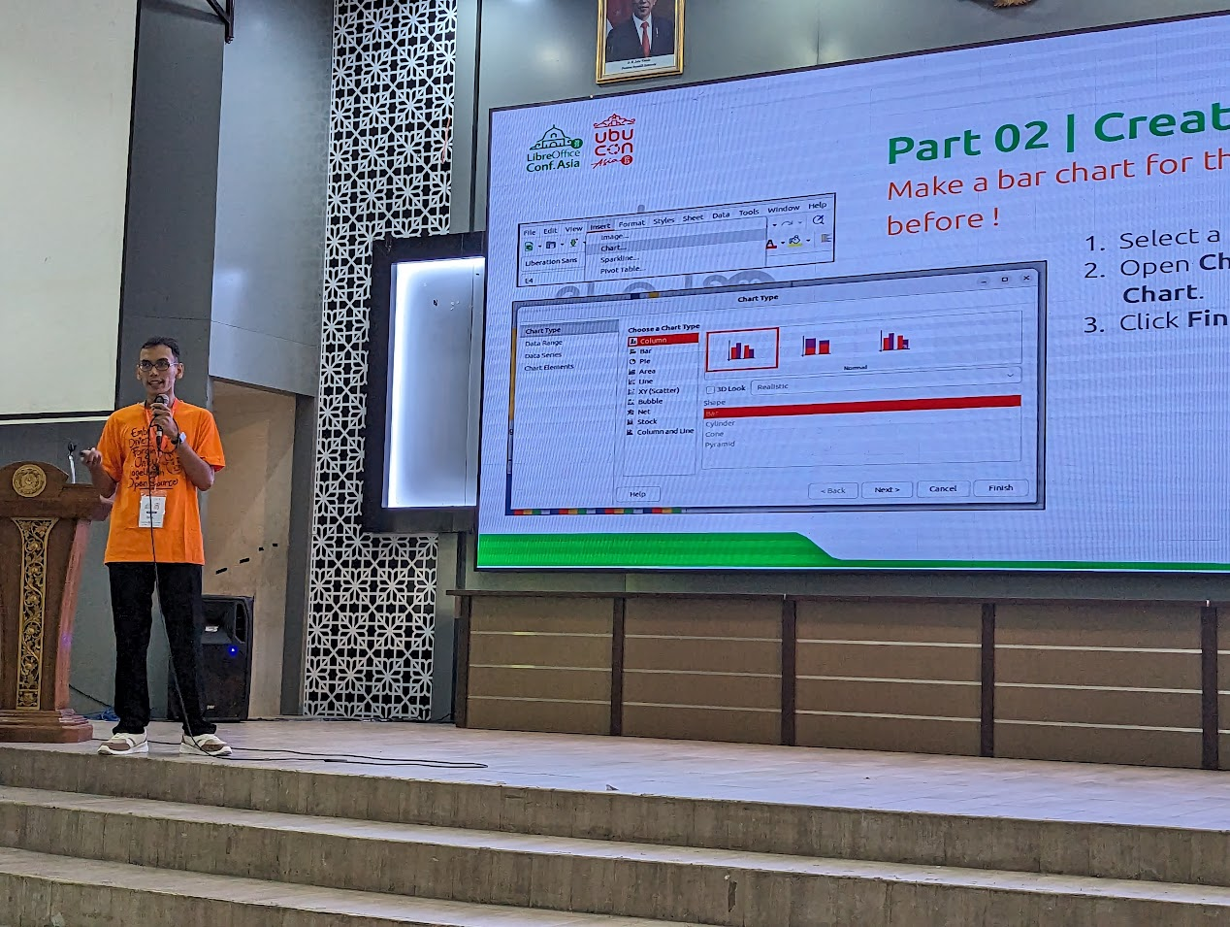
イベントハイライト③
Calc and MOBA game
Calc to Explore the Data of a Popular MOBA Game
2019年のAsiaConにも来てくれたAndik Nur Achmad氏のプレゼン

Slide 16

イベントハイライト③
Calc and MOBA game
MOBA game is 何
Multiplayer Online Battle Arena
その中の一つの ってタイトルをもとに
Calcでデータサイエンスっぽいことをしてみましょうという話

Slide 17
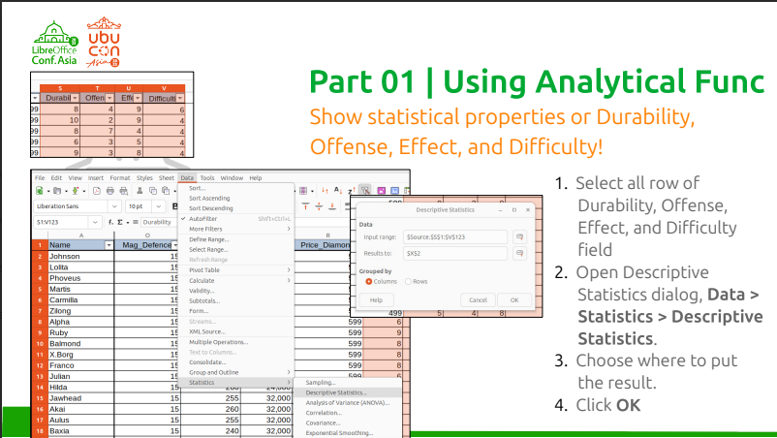
イベントハイライト③
Calc and MOBA game
CSVインポートからフィルタリング、ソート
ピボットテーブルにグラフ化
最後は分析関数やソルバーなど高度な利用まで
小さなボリュームのデータならCalcでいろいろできますよと
面白かった！

Slide 18
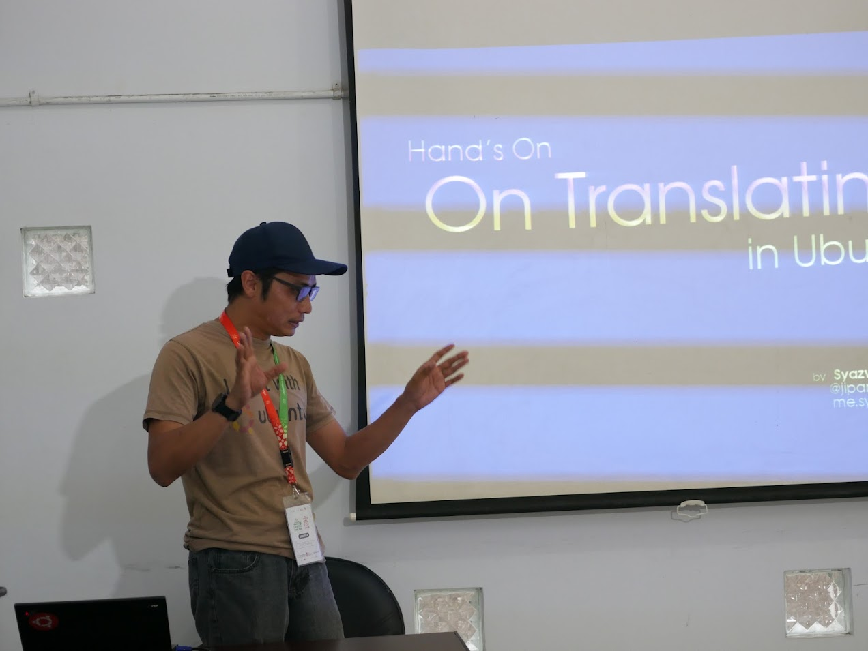
イベントハイライト④
Ubuntu翻訳ハンズオン
プログラムの都合で途中参加
Ubuntuの翻訳はちょっとだけやったことあるのでふむふむと聞いてた
それよりも驚いたのが知人との会話
「インドネシアだとね、みんなOSもアプリケーションも英語で使うから、ローカライズはあんまり必要とされてないんだ」
へーーーーーーーーー

Slide 19
イベントハイライト④
Ubuntu翻訳ハンズオン
日本と翻訳の意味づけが違う
日本だとまずはユーザビリティの観点からマスト
インドネシア（や、ほかのいくつかの国）では、自国の文化を守るという側面が大きい
実用的には英語でいいんだけど……というのはほかの人からも聞いた。なるほどなぁ……

Slide 20
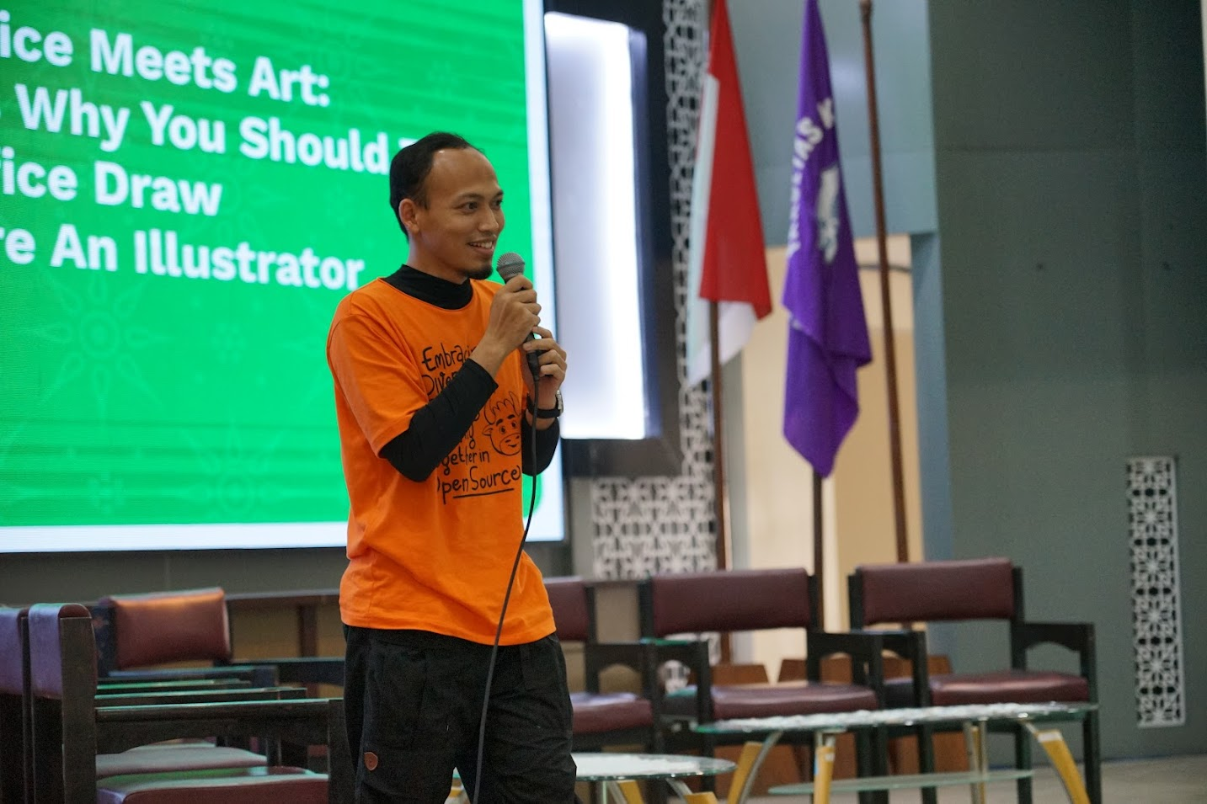
イベントハイライト⑤
イラストレータ向けDraw講座
LibreOffice Meets Art: Reasons Why You Should Try LibreOffice Draw If You Are An Illustrator
イラストレータに向けてDrawいいよ！って推す発表

Slide 21

イベントハイライト⑤
イラストレータ向けDraw講座
作例→
Drawはビジネスグラフィック向けツールって印象だったので新鮮だった

Slide 22
その他聞きそびれて、
後でこれはビデオ見たい！ってなったやつ
Misconception About the Security of Open Source Software. Study Case: Ubuntu Linux and LibreOffice
  わたくし本業はセキュリティ屋さんなので……
UBports: Ubuntu on Smartphone for Everyone!
  Ubuntu Phone?! お前Ubuntu Phoneじゃないか！
  デモだけチラ見した。おおー、ちゃんと動いてる
Challenges in Learning Vector Graphic FOSS in Study Group As a Junior High School Student
  なんと登壇者は中学生！ 英語で発表していたらしいです。素晴らしい！

Slide 23
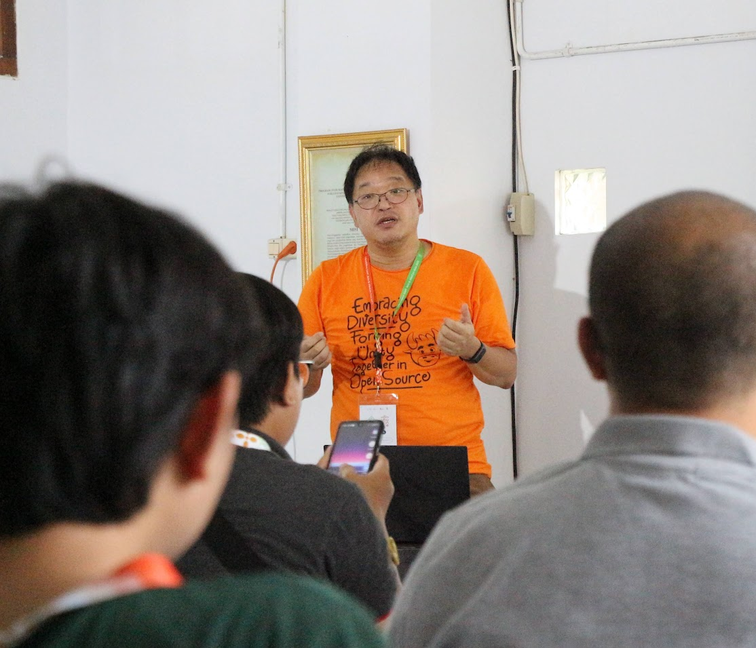
イベントハイライト（？
え、私の発表？
単なる榎さんの代打です
日本のLibOのアクティビティ紹介
お前活動しとらんやんけって感じですが
みなさんが何をやってるかはなんとなく
知ってるので
See https://speakerdeck.com/naruoga/about-the-activities-of-the-language-community-activities-of-the-japanese-community

Slide 24
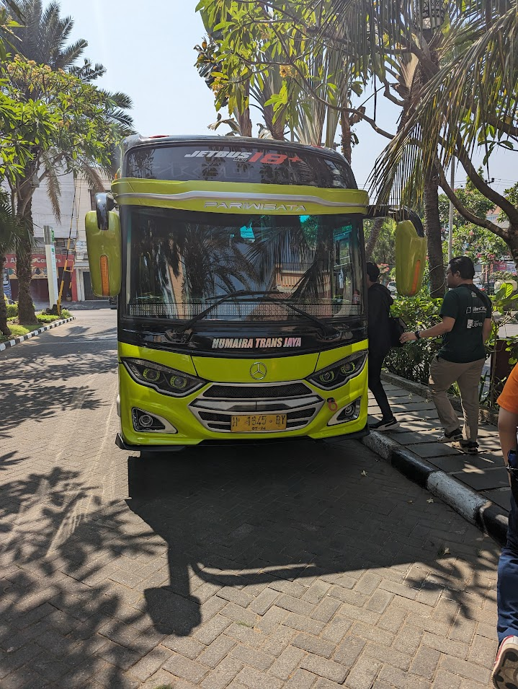
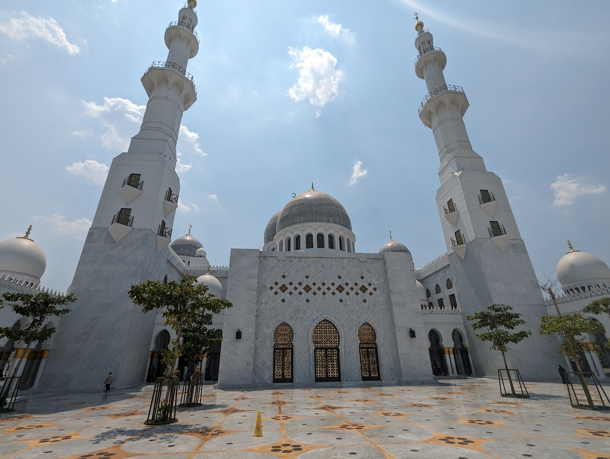
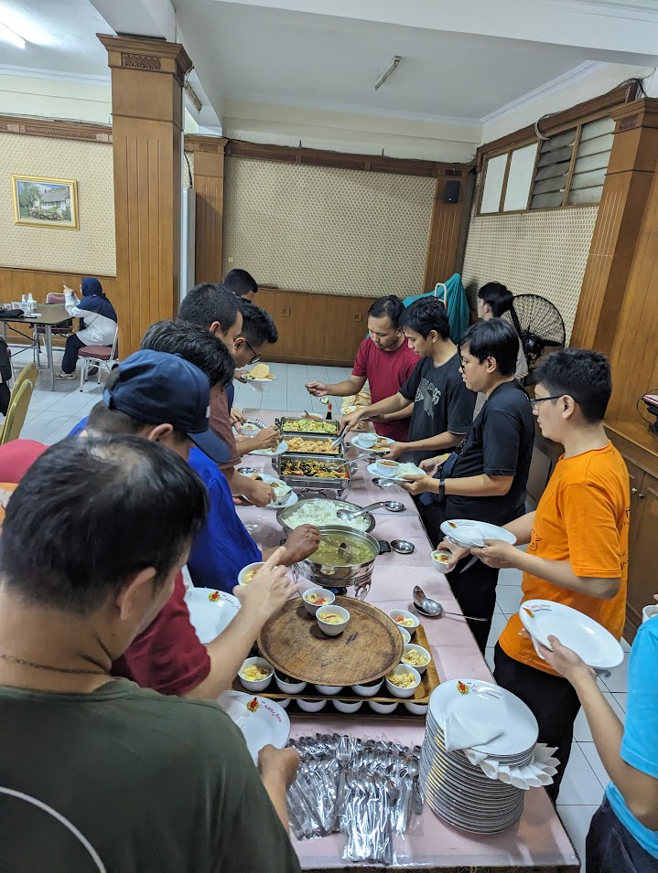
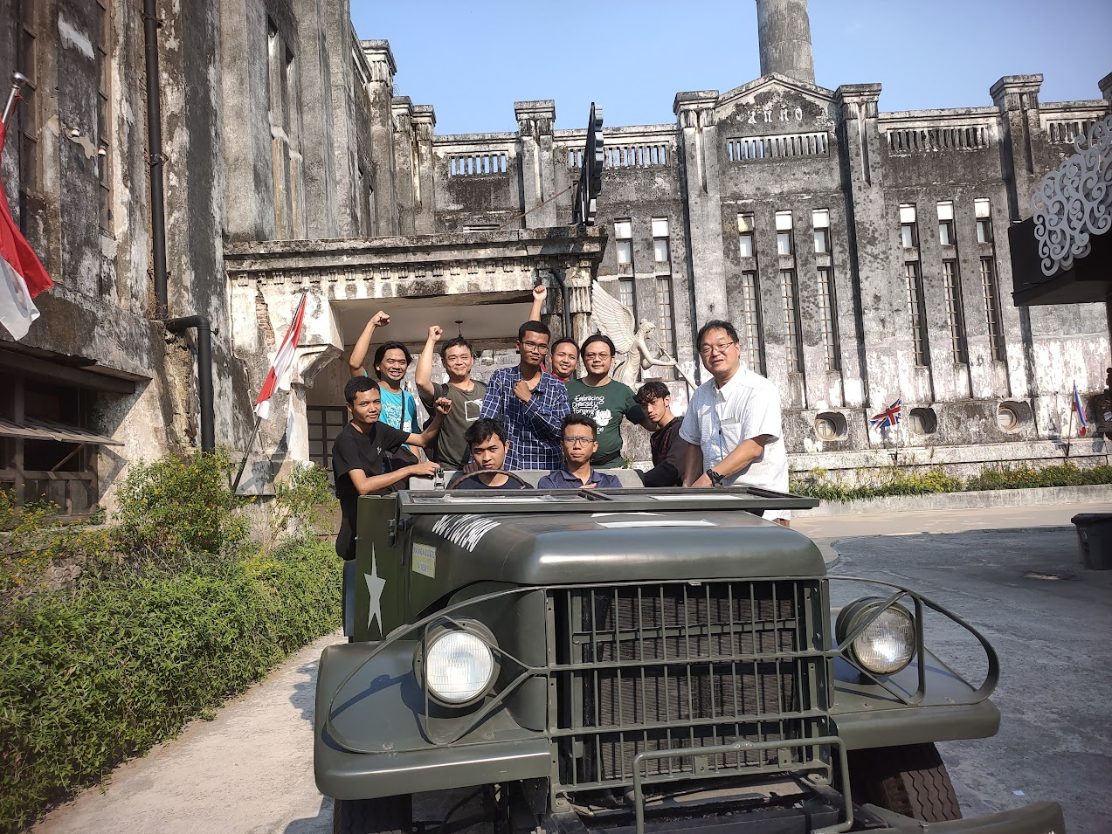
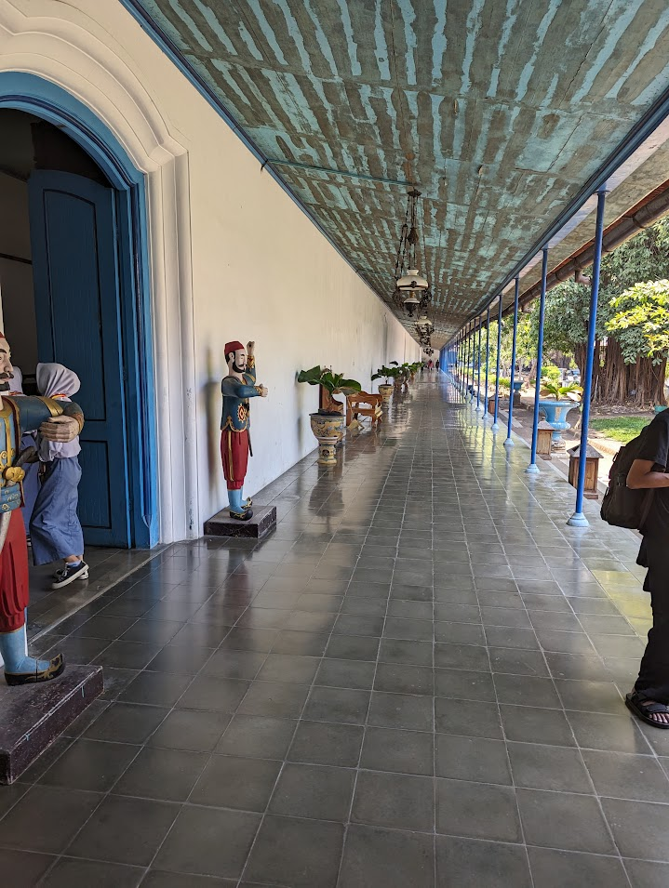
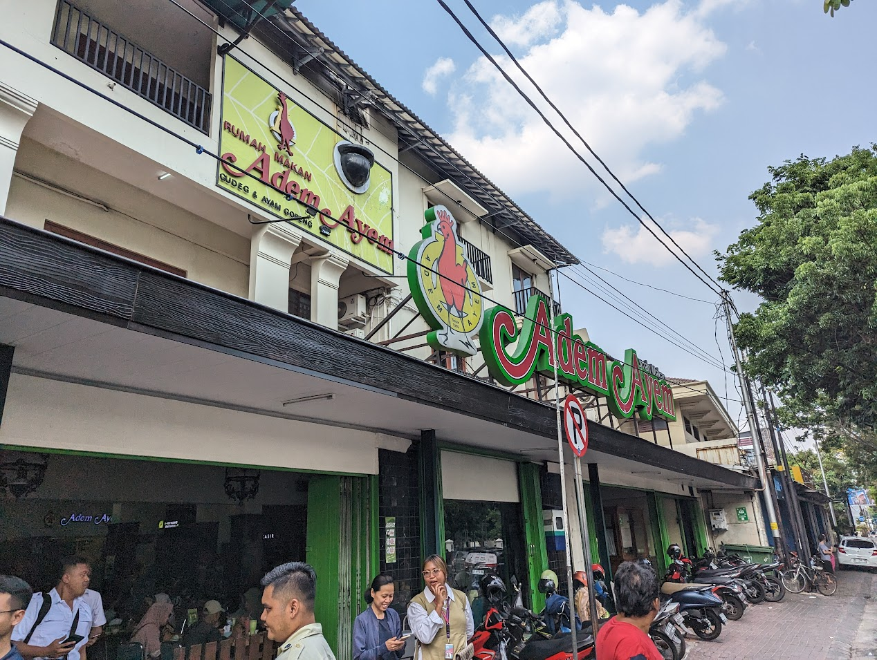
Surakarta City Tour
イベント翌日は市内観光に繰り出しました

Slide 25
全体を通して
若い！女性がたくさんいる！
インドネシアのみんなはとにかく親切
ランチもディナーもツアーも丸抱えでした
ただ、事前準備とかは荒っぽいので行くまでにドキドキするかも
とにかく友達といっぱい会えたのでよかった！

Slide 26
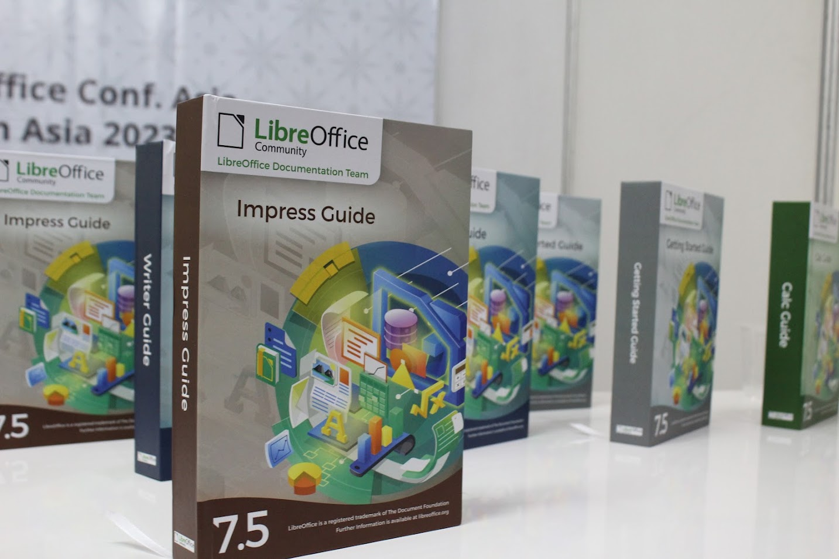
おまけ
LibreOffice Guideの物理本
厚い！！！！！！

Slide 27
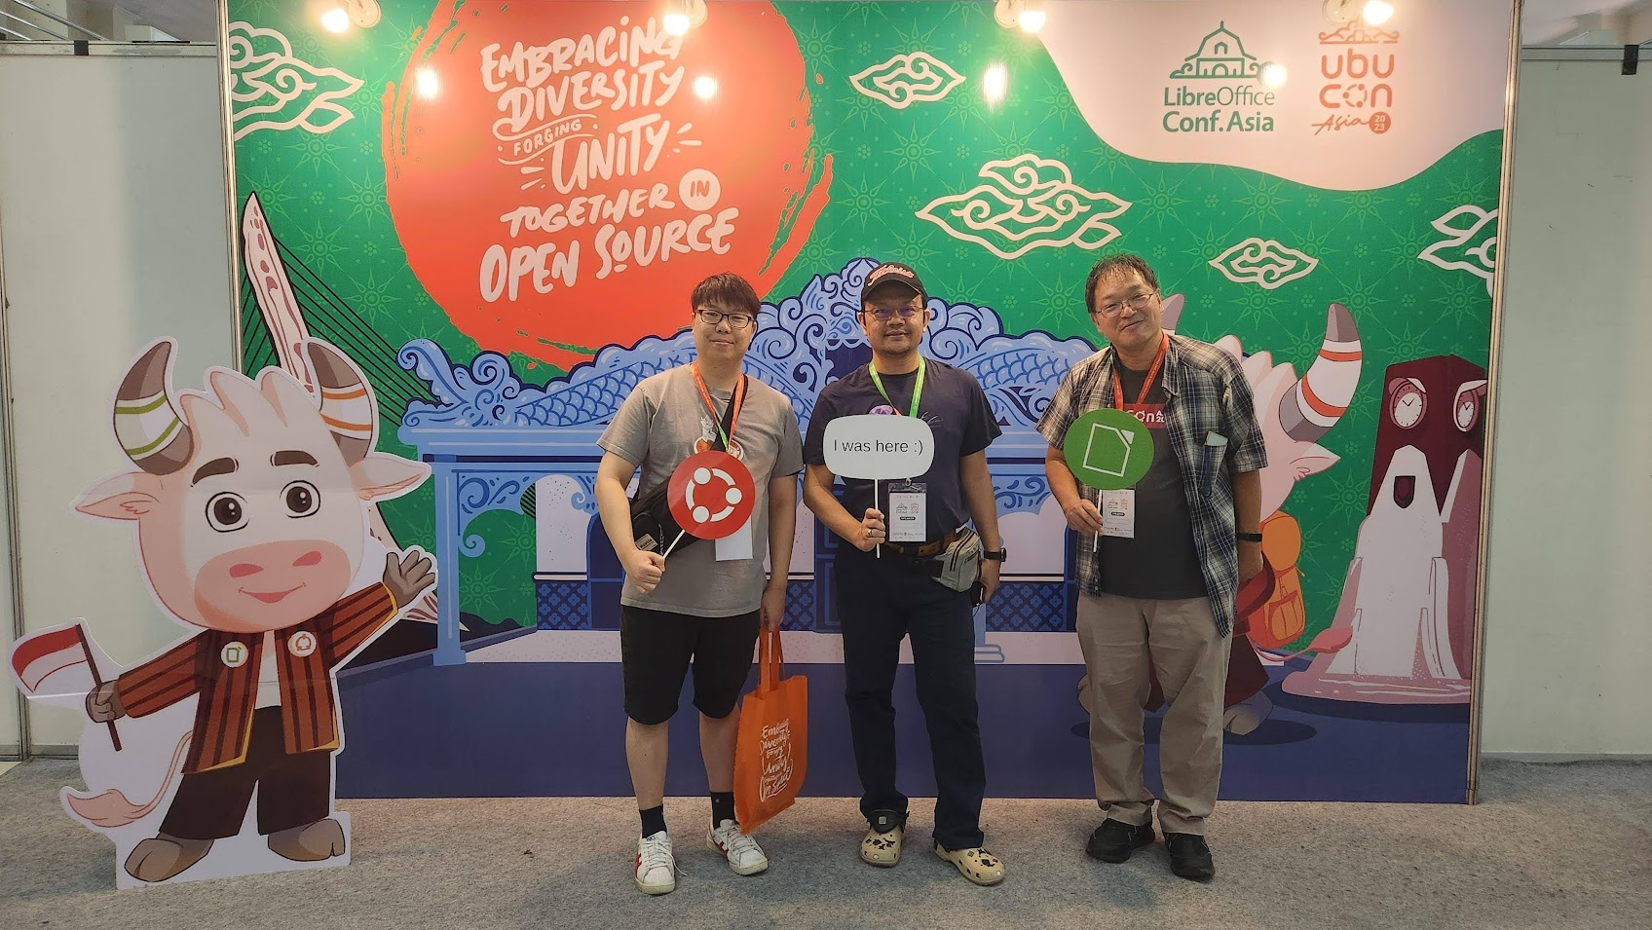
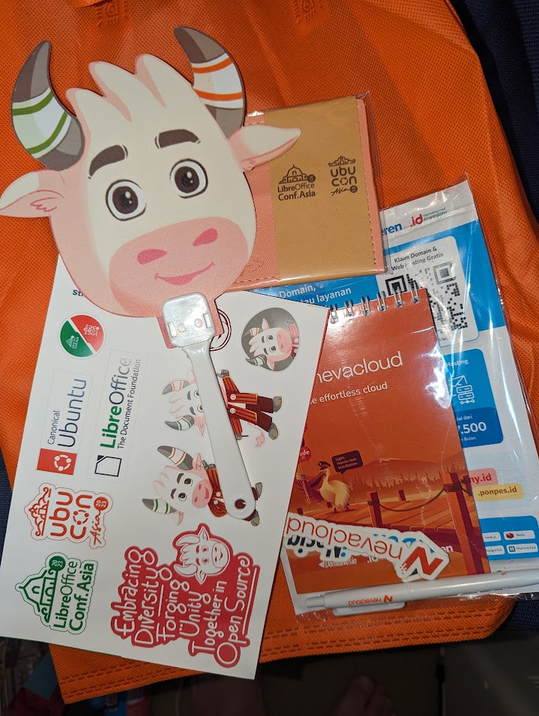
おしまい！
ご清聴ありがとう
ございました

